Slide 1
πengine
THE COMPUTER
ENGINEERING
DESIGN

Slide 2
πengine
INDEX
0. Idea
1. Feedback 1
2. Feedback 2
3. Result

Slide 3
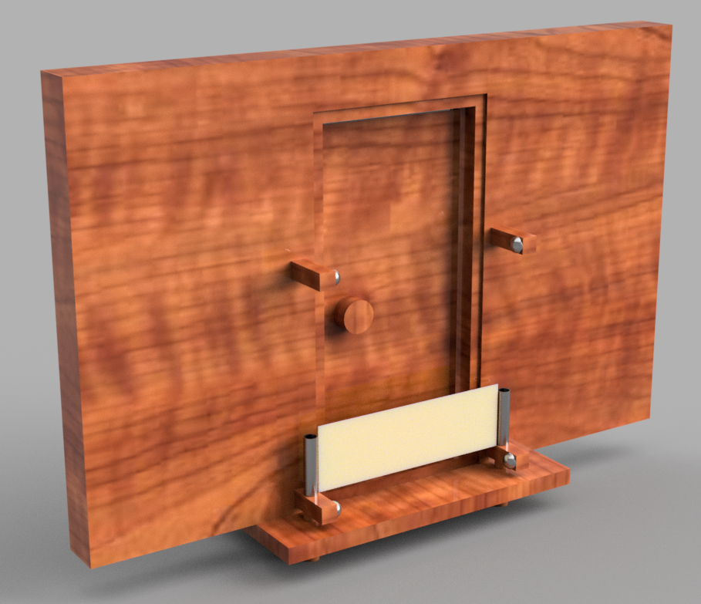
πengine
Idea

Slide 4
πengine
Feedback 1
아이디어는 좋으나 기술적으로 간단

Slide 5
πengine
Feedback 1-1
기술적으로
간단한 부분은 가림막이 작동하지 않는 예외사항을 추가

Slide 6
πengine
Feedback 1-2
안전사고와 긴급상황을 대비하여 음성출력 시스템 추가

Slide 7
πengine
Feedback 2
가림막 은 자동 시스템이지만 문은 일반 여닫이 문이라 수정 요망

Slide 8
πengine
Feedback 2
기존 여닫이 문의 자동화

Slide 9
πengine
Result
초코파이 프리미엄보드
1 set 제거
여분비용의 증가

Slide 10
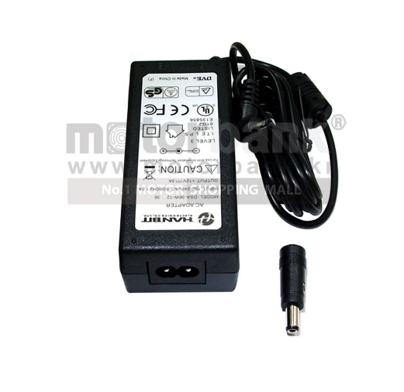
πengine
Result

Slide 11
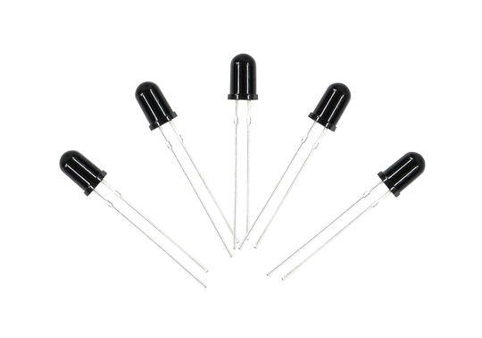
πengine
Result

Slide 12
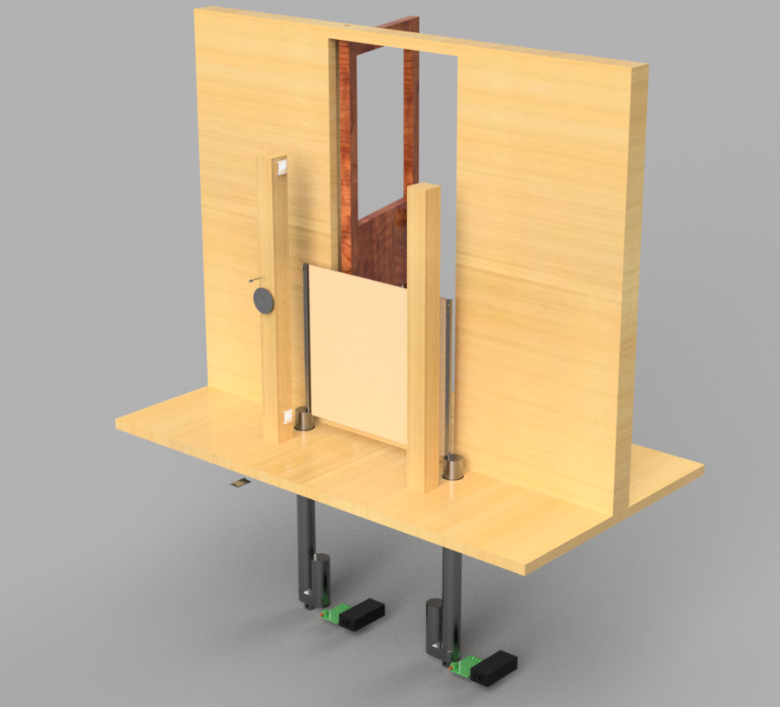
πengine
Result

Slide 13
πengine
Thank You

